Slide 1
МОЛОДЕЖНЫЙ ОТРЯД ОХРАНЫ ПРАВОПОРЯДКА
«АВАНГАРД ГрГМУ»

Slide 2
Состав отряда:
отделение №1
1 .Гонцов Артемий
2. Рубец Валерий
3. Колбик Владислав
4. Фальтенберг Виталий
5. Шарупский Илья
6. Есман Павел
7. Кизюкевич Олег
8. Киемединов Хусрав
9. Сильванович Александр
10. Потапович Дмитрий
отделение №2
Борисевич Александр
Балиндов Дмитрий
Голешев Святослав
Путята Дмитрий
Архутич Александр
Литвин Павел
Кулеш Александр
Болтрукевич Павел
Зверко Эдуард
Коврах Владимир
Никитина Вероника
отделение №3
Шуляк Мария
Рожков Павел
Максимович Владислав
Бошко Никита
Зубок Роман
Азарко Павел
Ракашевич Дмитрий
Глод Даниил
Яковлев Павел
Богуш Елизавета

Slide 3
Наиболее приоритетными направлениями деятельности отряда являются патриотическое воспитание студентов, организация досуга, пропаганда здорового образа жизни и воспитание чувства ответственности перед Родиной.

Slide 4
Команда МООП ГрГМУ в 2017 году участвовала в охране правопорядка, обеспечивала общественный порядок во время время проведения следующих массовых мероприятий:
Дежурство на конкурсе «Мистер ГрГМУ»
Дежурство на торжественном собрании и концерте по, посвященным Дню Защитника Отечества
Дежурство на концерте, посвященному 8-му Марта.
Дежурство на футбольных матчах, стадион «Неман».
Дежурство на конкурсе «Мисс ГрГМУ»
Дежурство на университетском кубке КВН.
Дежурство на концерте «Цветы Великой Победы»
Дежурство на празднике 9 Мая – День Победы.
Дежурство на выпускном в УО «ГрГМУ».
Дежурство на открытом диалоге «Молодежь Гродненщины».
Дежурство на конкурсе «Студент Года».
Дежурство на концертах «Посвящение в первокурсники».
Дежурство на финале конкурса «Студент Года -2017»

Slide 5
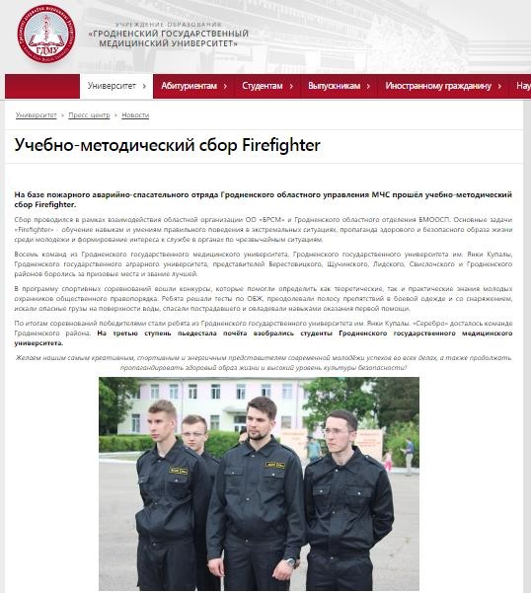
Упоминания в СМИ и интернет-ресурсах:

Slide 6
Неотъемлимой частью работы молодёжного отряда охраны правопорядка является организация и участие в военно-патриотических слетах, значимых событиях общественной жизни Республики Беларусь. Члены нашего отряда участвуют в реализации проектов по гражданско-патриотическому воспитанию молодёжи, развитию молодежного правоохранительного движения.

Slide 7
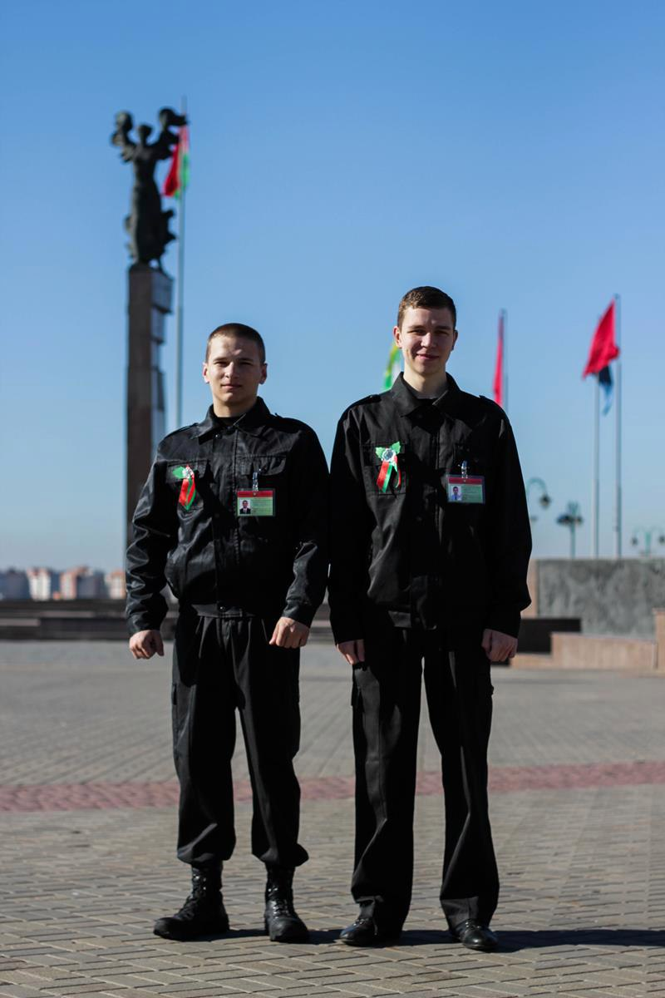
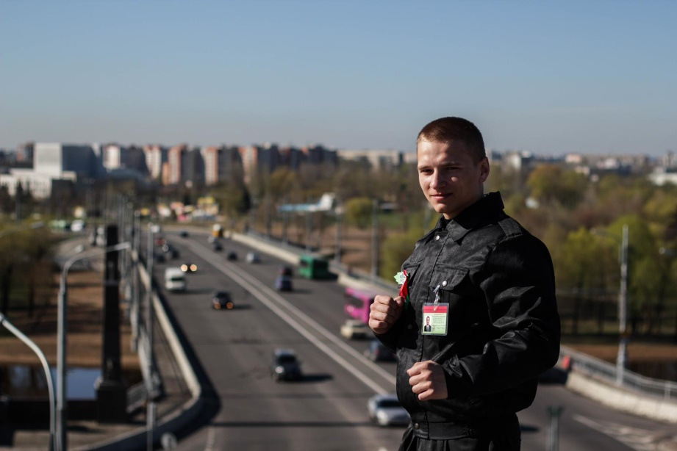
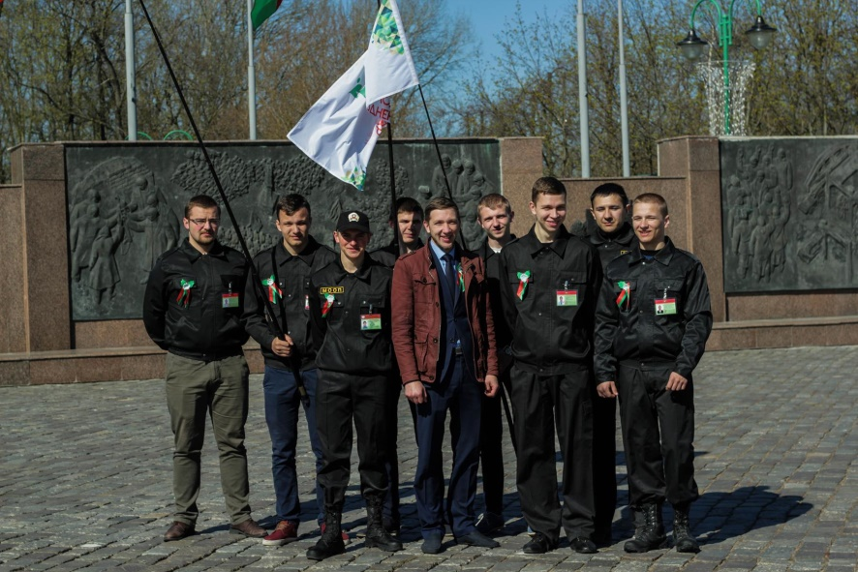
Деятельность МООП «Авнгард ГрГМУ» направлена на профилактику правонарушений в городской среде

Slide 8
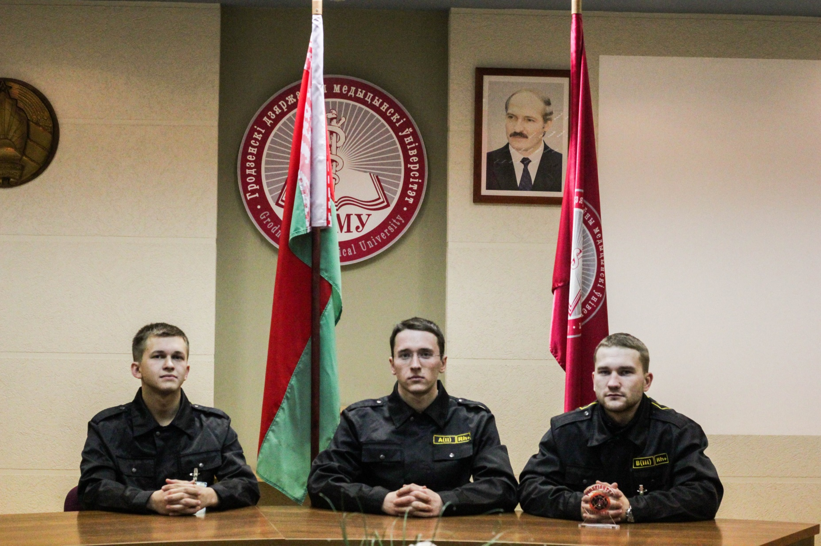
Наша жизнь: в университете

Slide 9
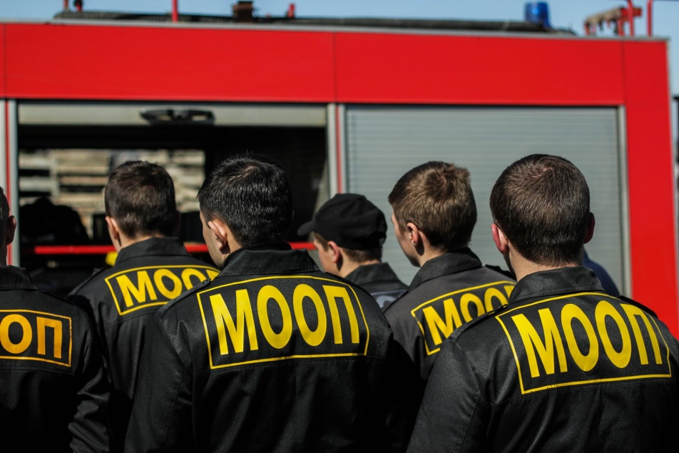
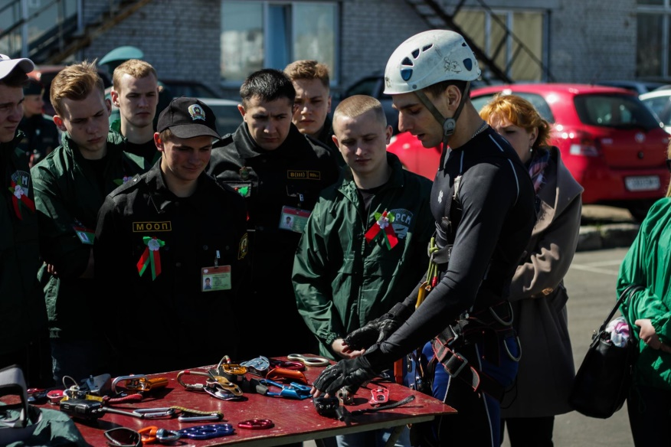
На Земле

Slide 10
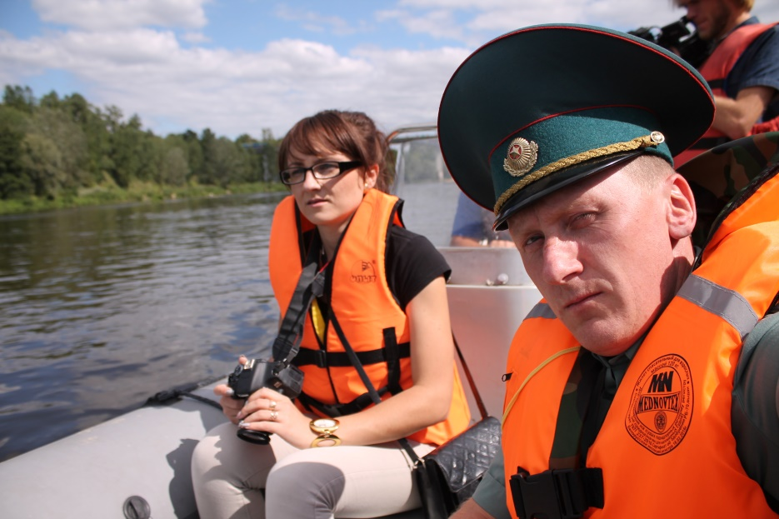
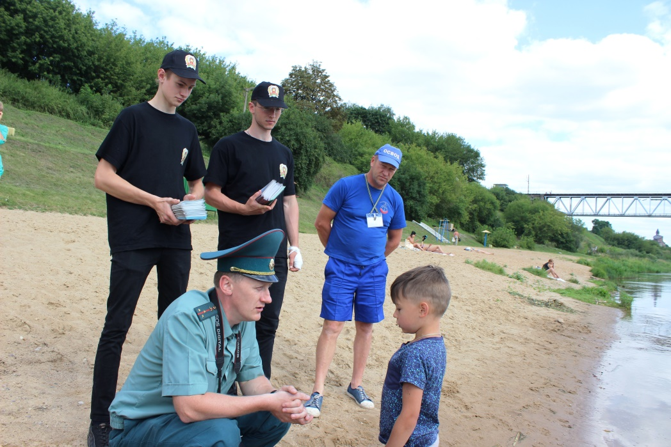
И на воде

Slide 11
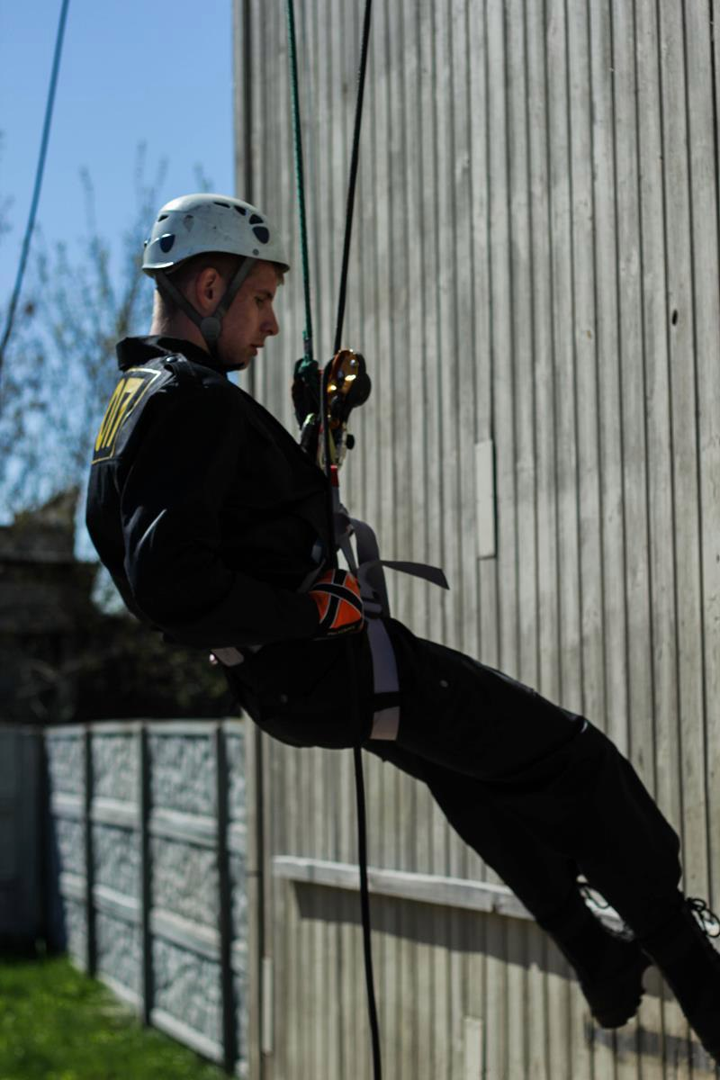
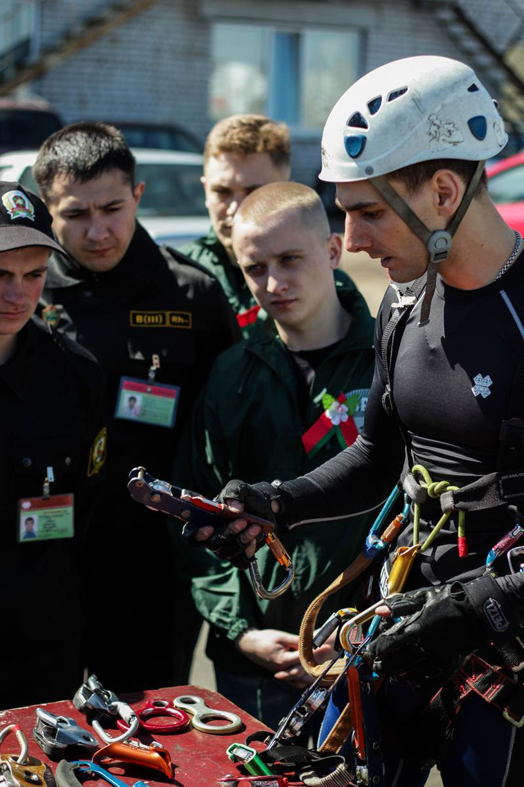
И воздух не исключение

Slide 12
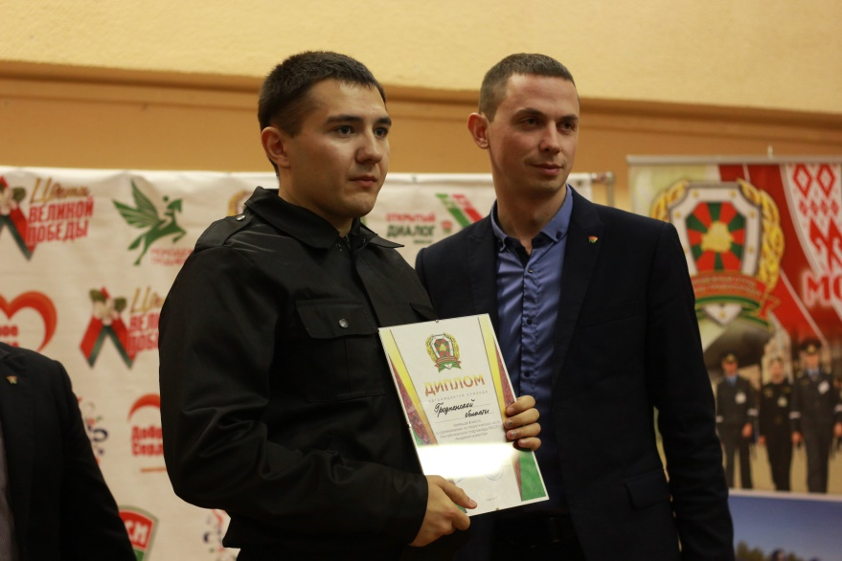
И без наград никак не обходится

Slide 13
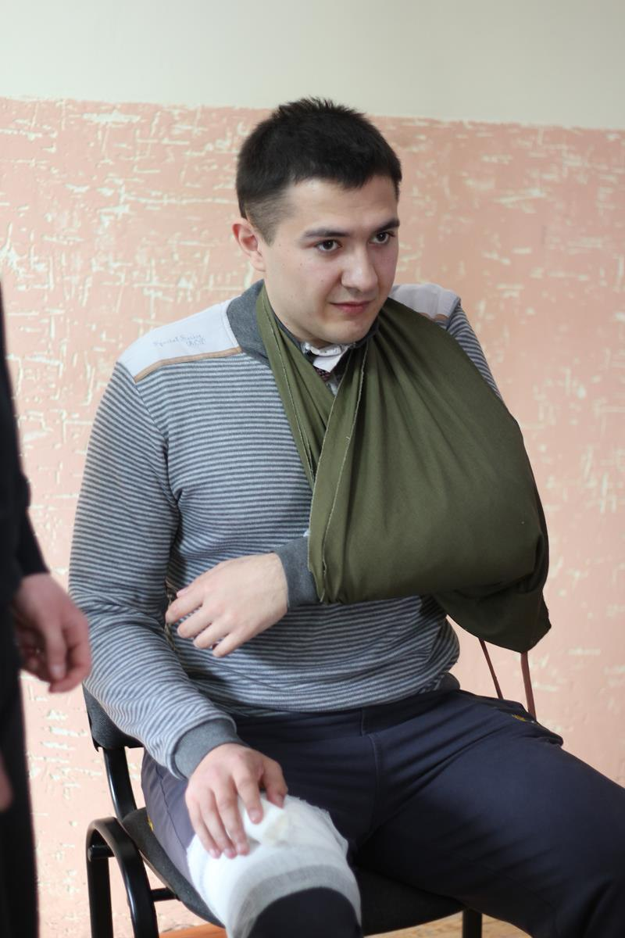
Если нужно – и помощь первую окажем

Slide 14
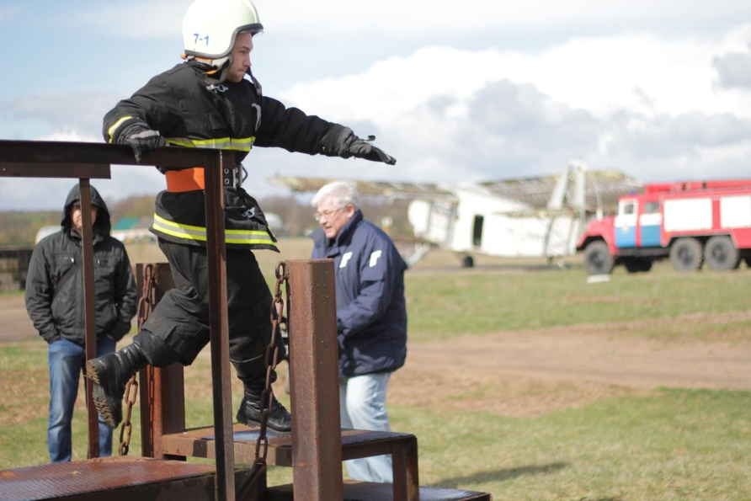
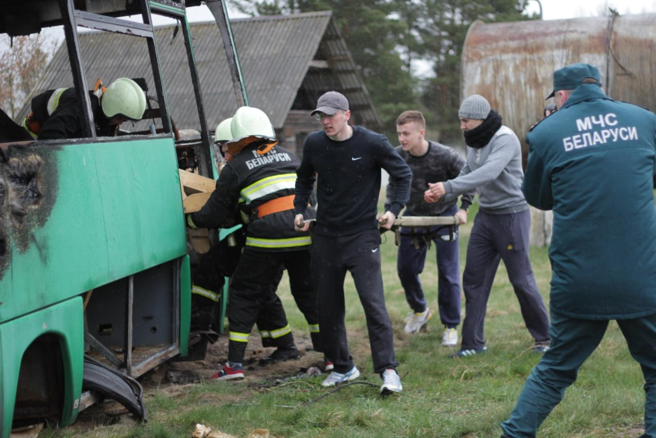
И из огня вытащим

Slide 15
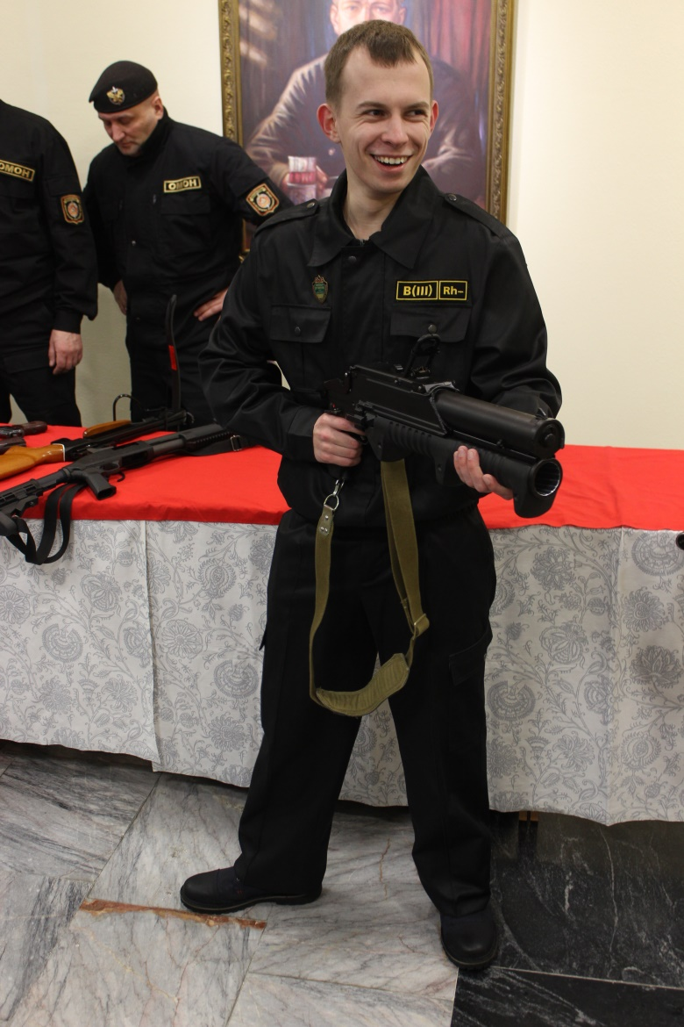
Если придётся, то и за оружие возьмемся

Slide 16
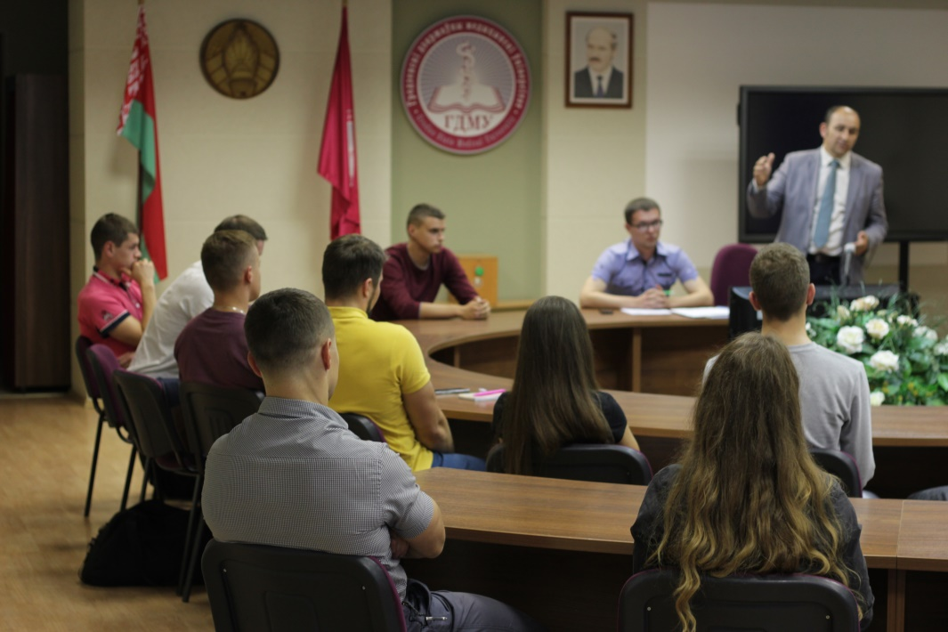
Собрания тоже стороной не обходим

Slide 17
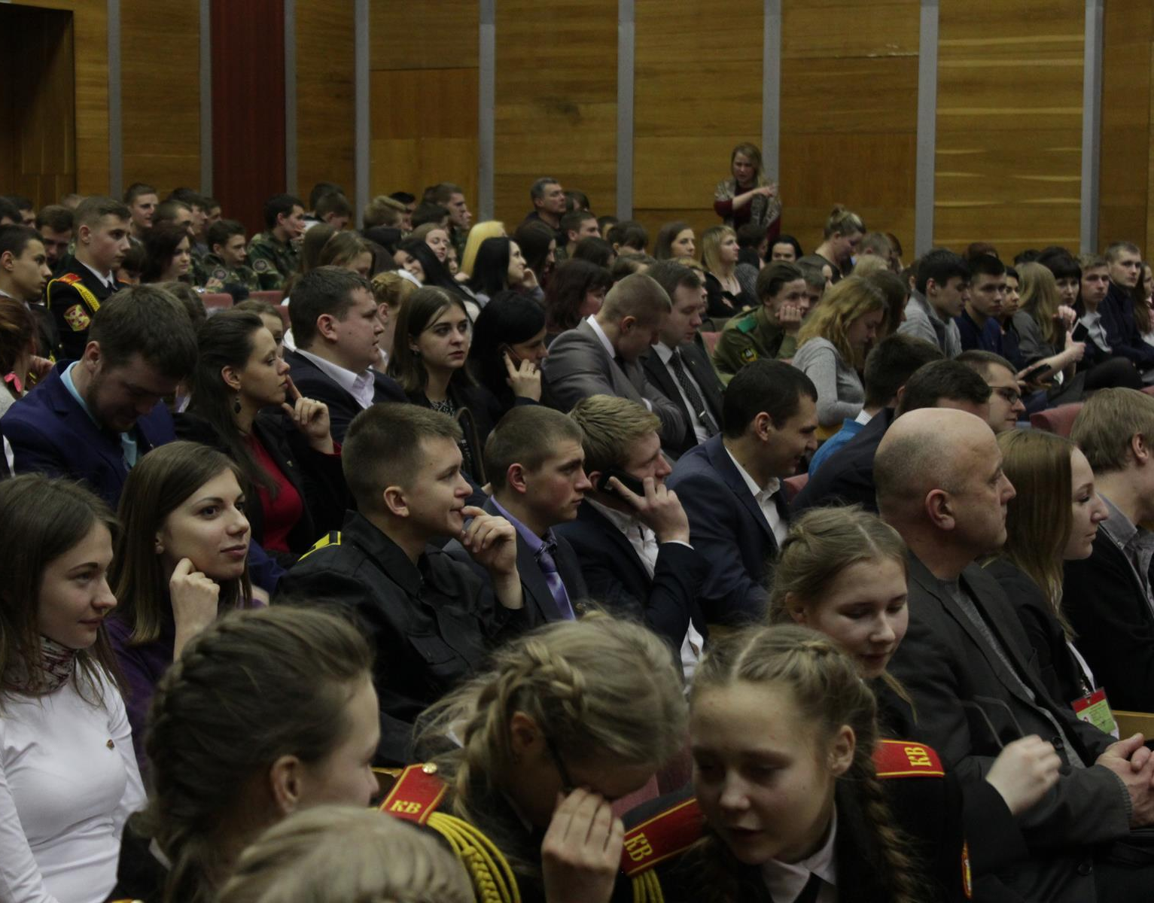
Если возник вопрос- он решается

Slide 18
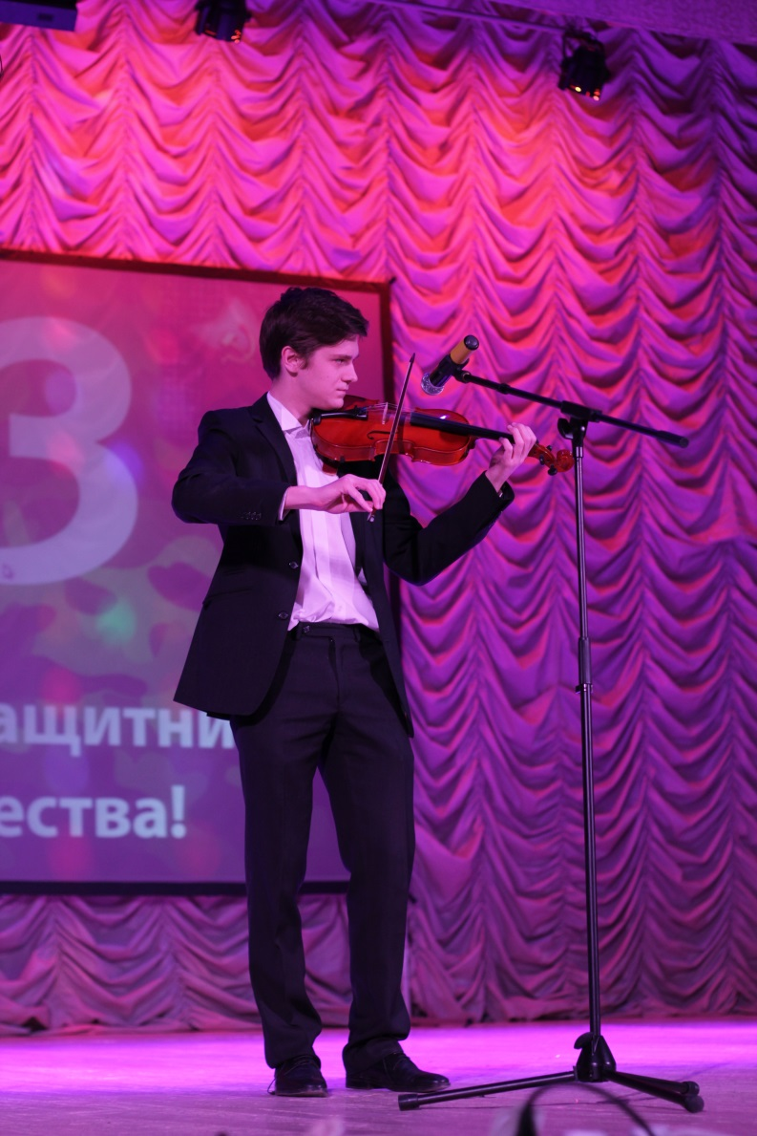
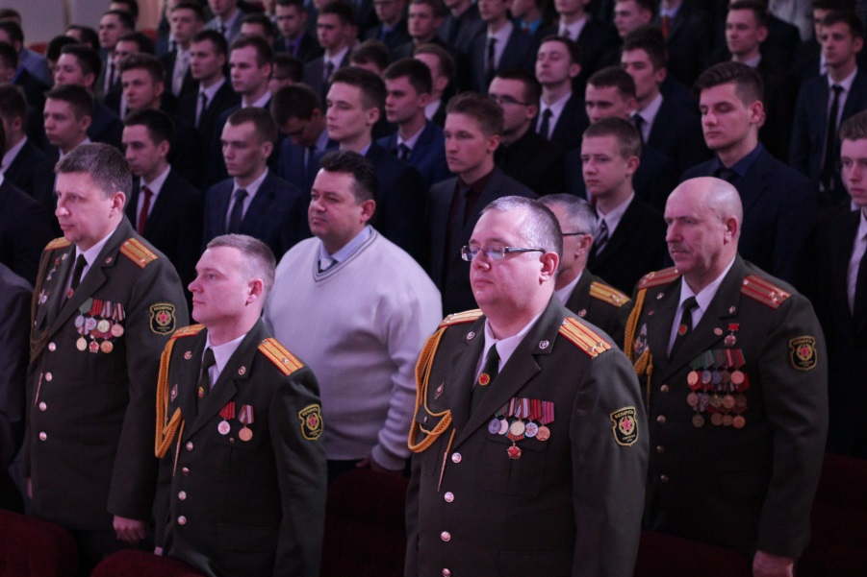
Концерт, посвящённый Дню Защитника Отечества

Slide 19
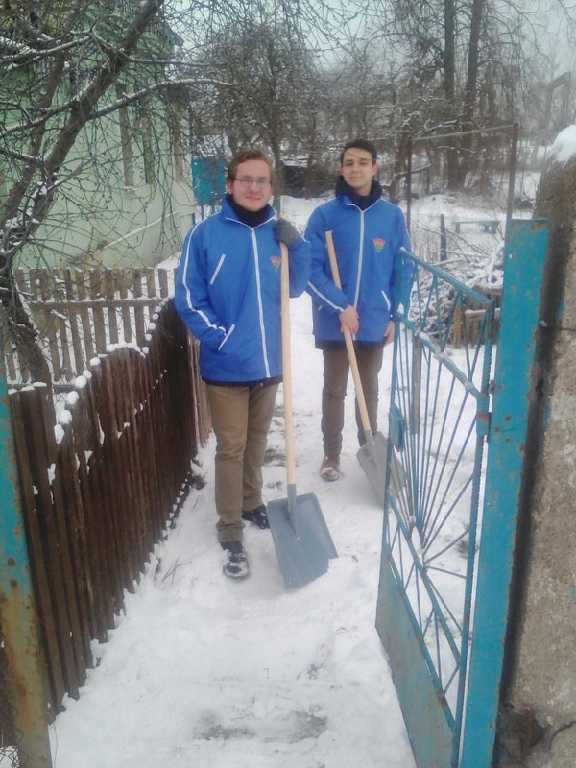
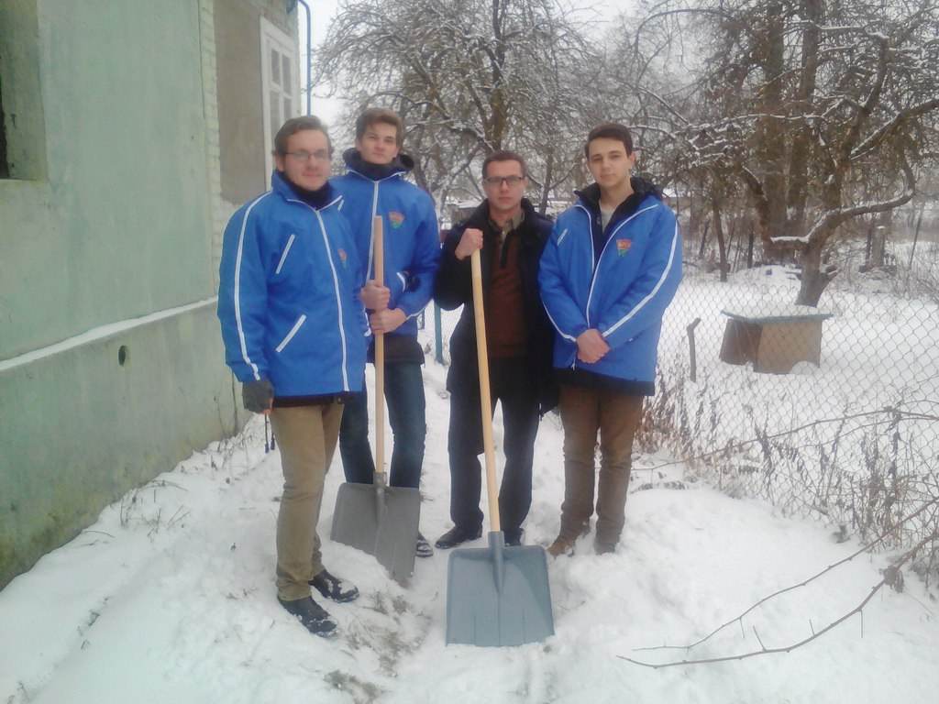
Уборка снега – в помощь пожилым людям

Slide 20
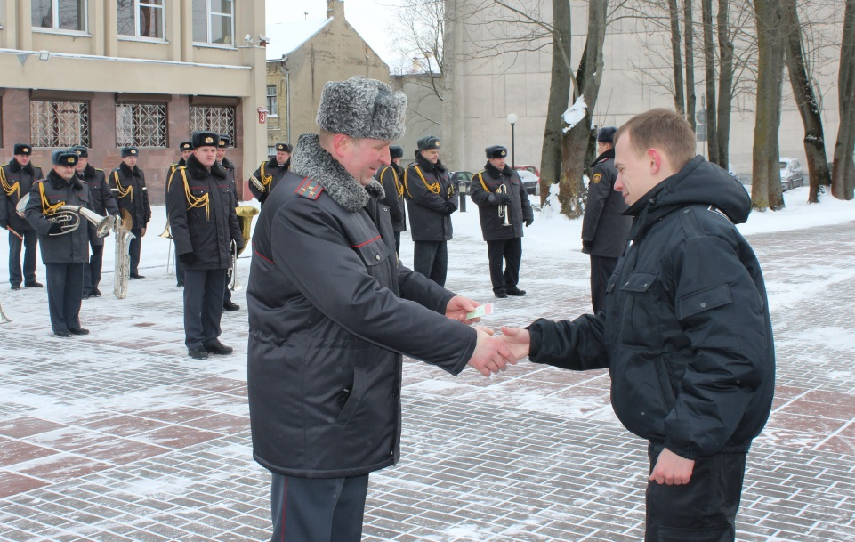
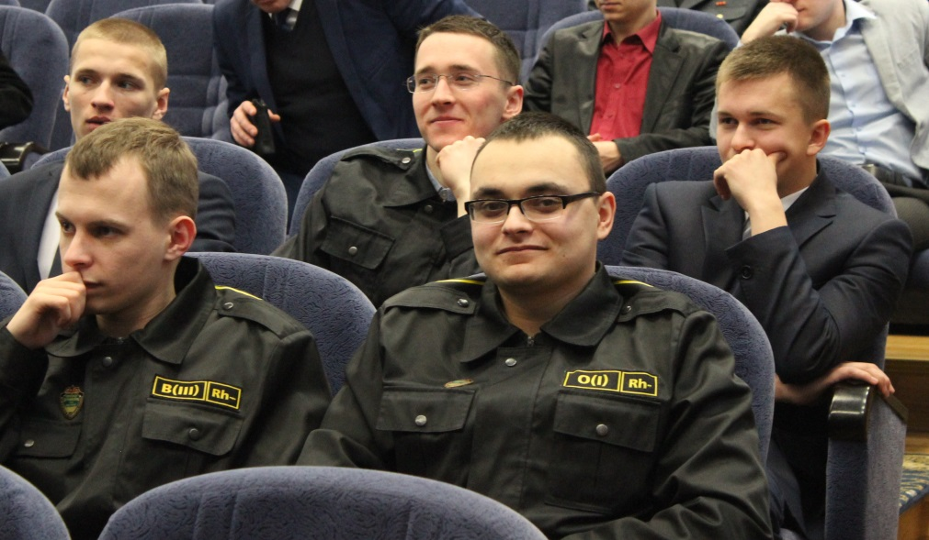
День МООП

Slide 21
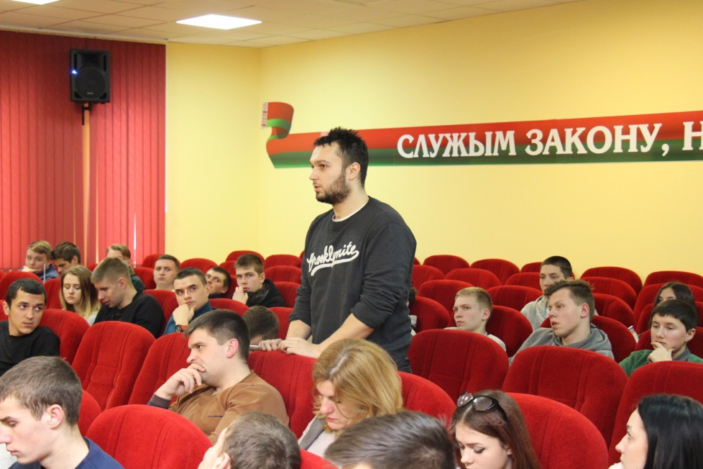
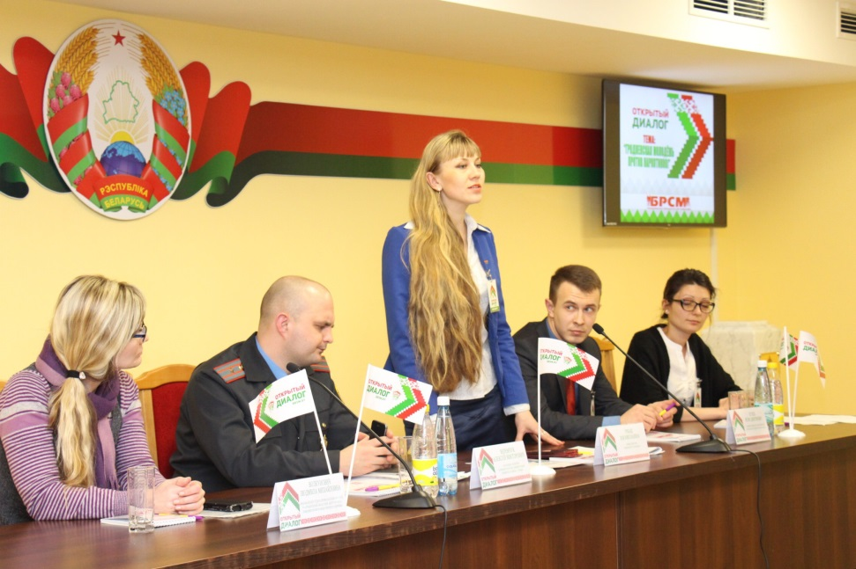
День борьбы с наркотиками

Slide 22
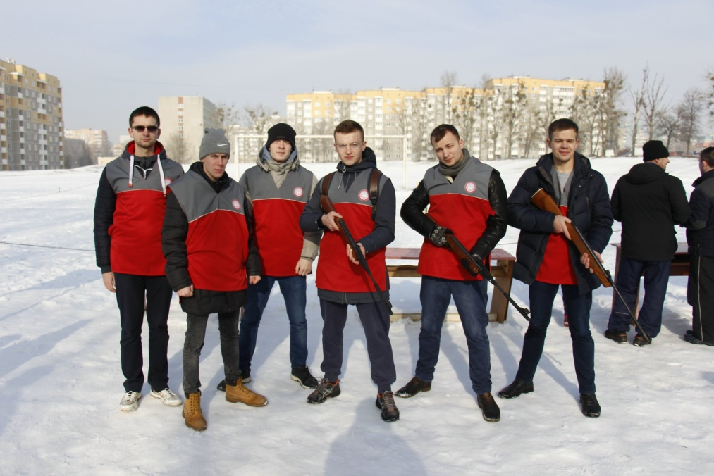
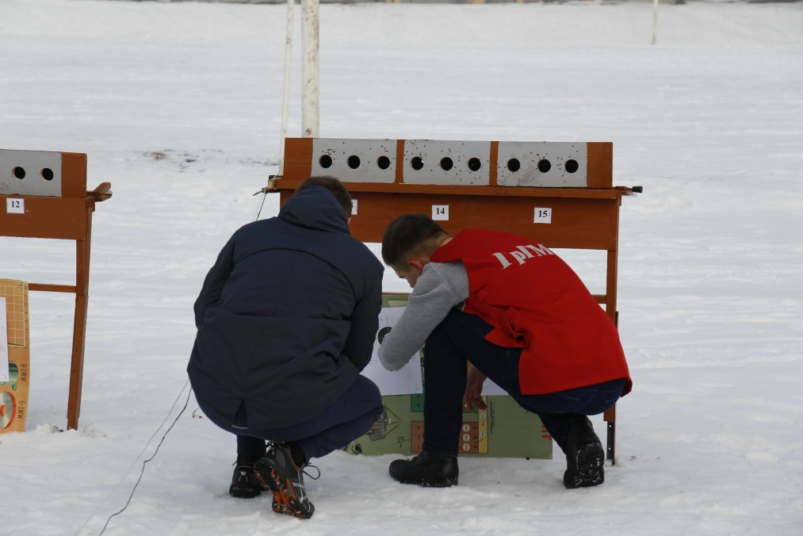
Разведатлон

Slide 23
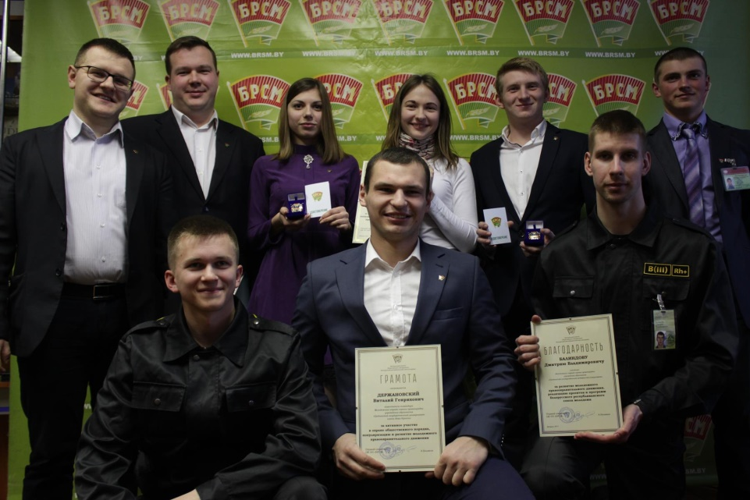
Открытый диалог и награждение в Полоцке

Slide 24
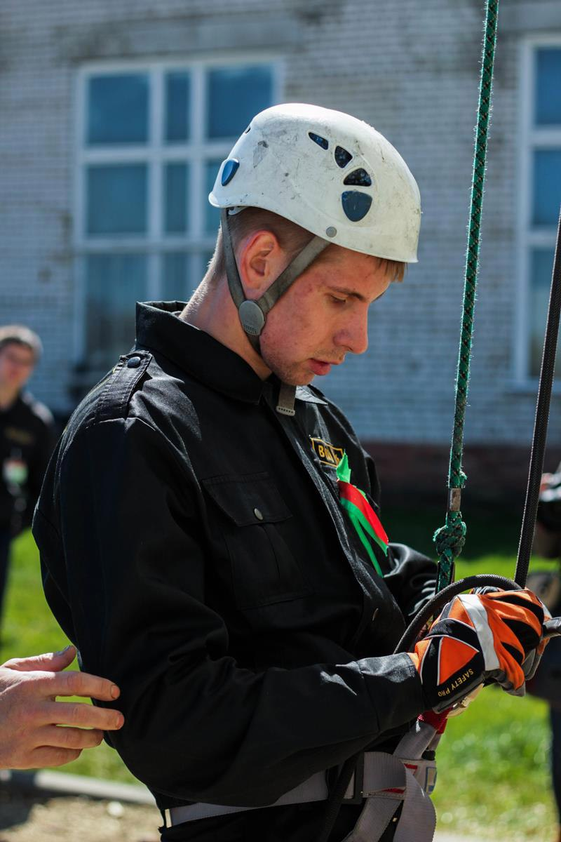
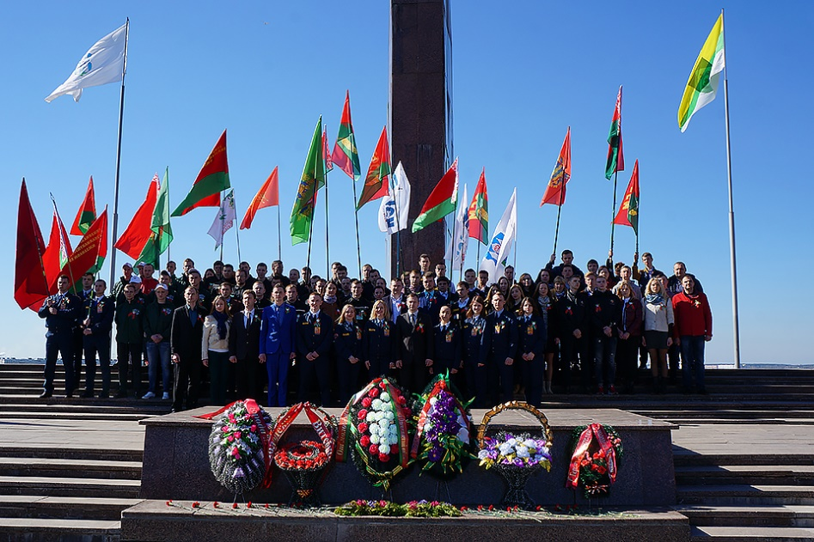
Учебно-методический сбор в Могилеве

Slide 25
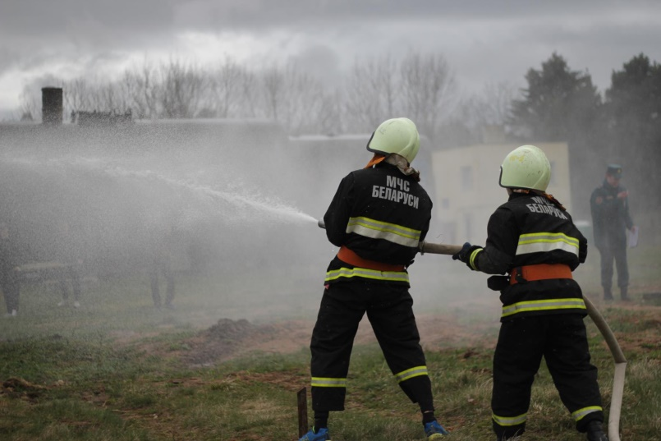
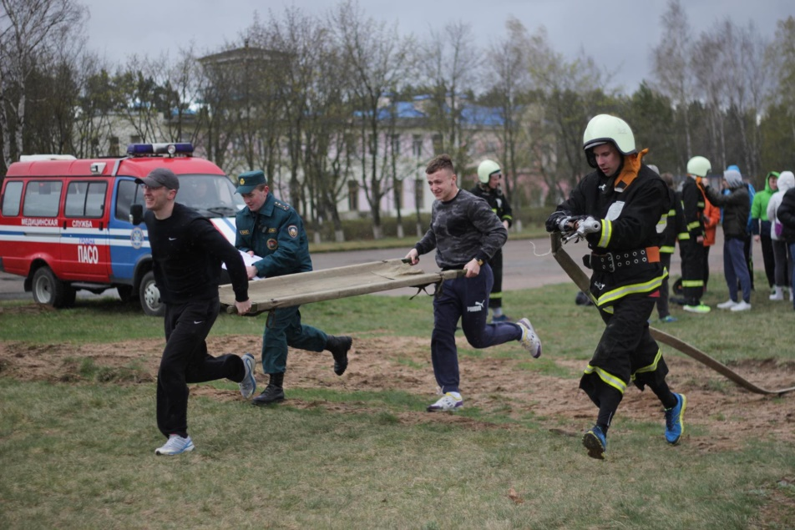
Конкурс: «Студенты. Безопасность. Будущее.»

Slide 26
Летний патруль

Slide 27
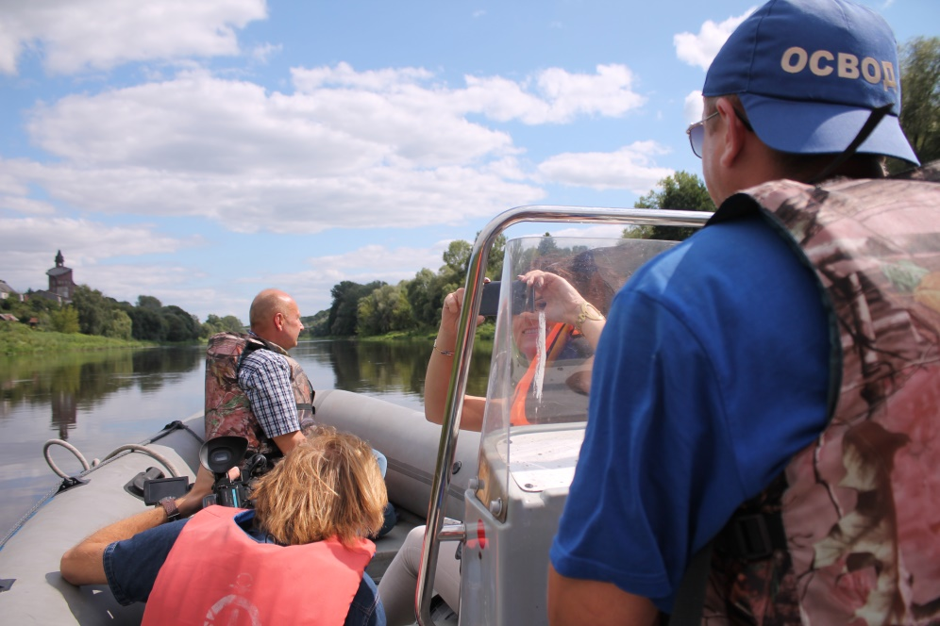
Рейд по воде

Slide 28
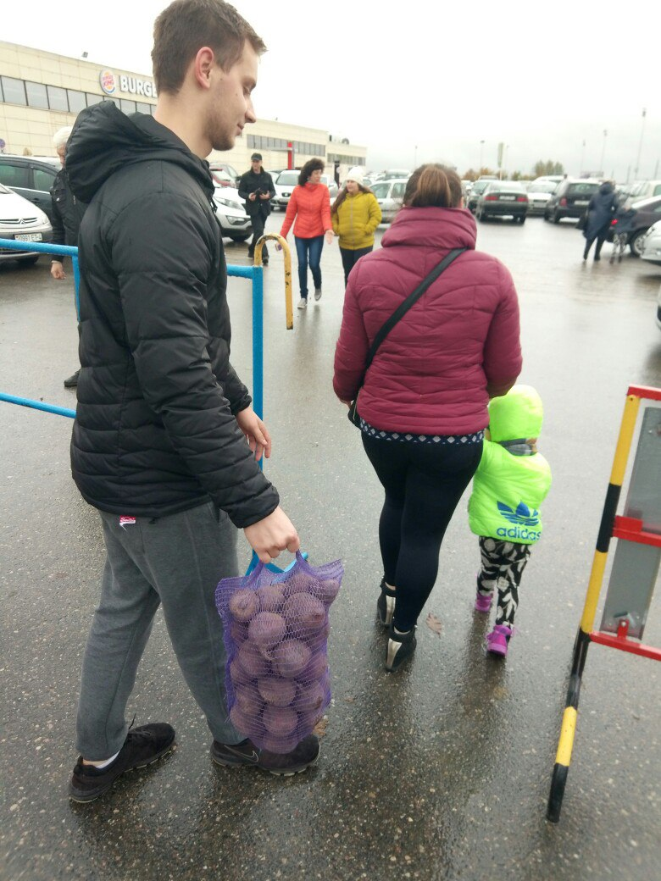
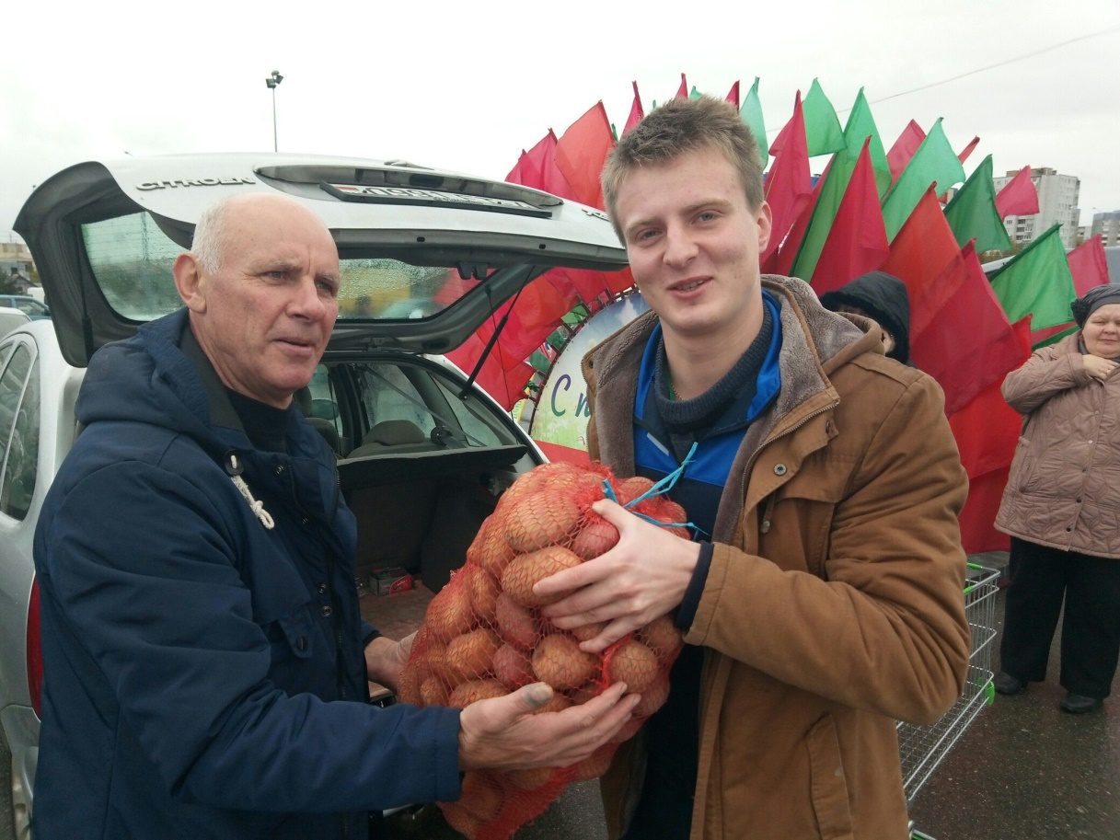
Агроярмарка

Slide 29
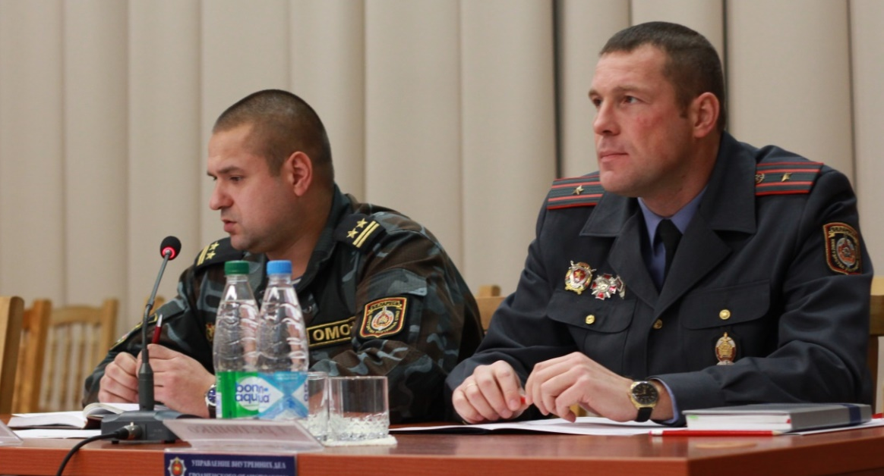
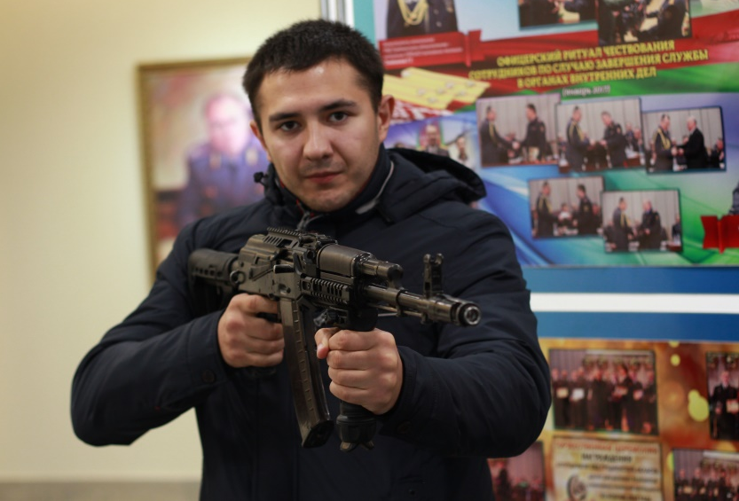
Республиканские соревнования МООП

Slide 30
И это только вершина айсберга. Дальше – лучше.

